Slide 1
Who’s the best
누가 잘차
문주군단
문주영 허진욱 최연희 홍성연

Slide 2
기획 내용
개발 환경
UML / 상태 다이어그램
ERD
구현 화면
스토리 보드
역할 및 소감
Contents

Slide 3
기획 내용

Slide 4
기획 내용
프로젝트 명
주제
프로젝트 개요
Who’s the best (누가 잘차)
축구 경기 매칭 웹사이트
축구를 하는 사람들이 플랫폼을 통해 쉽게
비슷한 수준의 사람들과 모여 경기를 즐길 수
있도록 하기 위하여 제작했습니다.

Slide 5
개발 환경

Slide 6

















개발 환경
프론트엔드
백엔드
협업툴 & API
23C
23.1.1.345
17
3.2.6
8.8

Slide 7
개발 환경
구분 | 프로그램 | 버전
프론트엔드 | HTML | 5
 | CSS | 3
백엔드 | ORACLE DATA BASE | 23C
 | ORACLE SQL DEVELOPER | 23.1.1.345
 | JAVA | 17
 | SPRINGBOOT | 3.2.6
 | GRADLE | 8.8

Slide 8
UML 상태 다이어그램

Slide 9
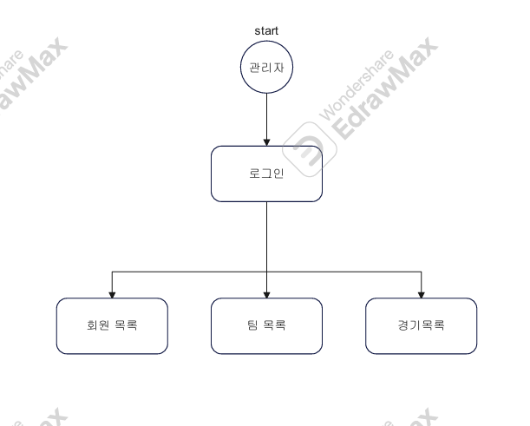
UML / 상태 다이어그램(관리자)

Slide 10
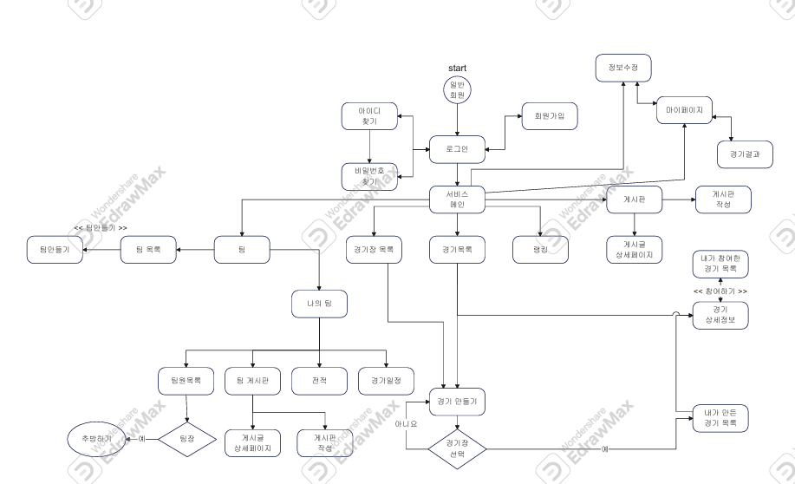
UML / 상태 다이어그램(일반회원)

Slide 11
ERD

Slide 12
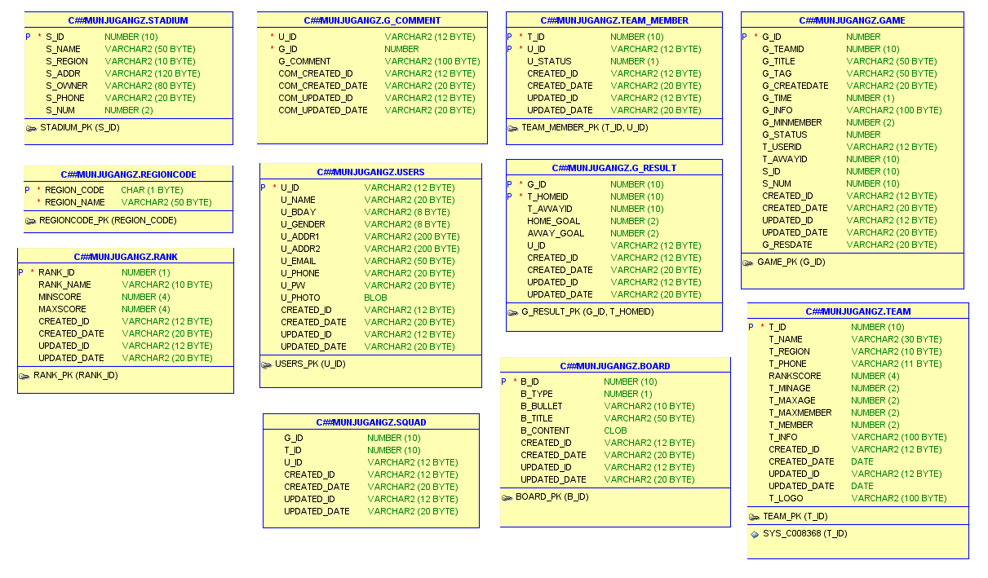
ERD

Slide 13
구현 화면

Slide 14
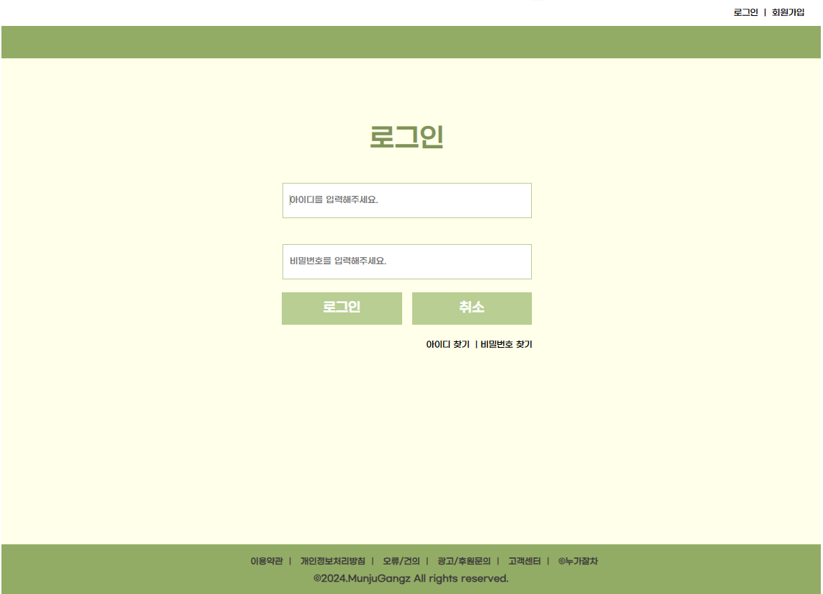
로그인 페이지 [문주영]

Slide 15
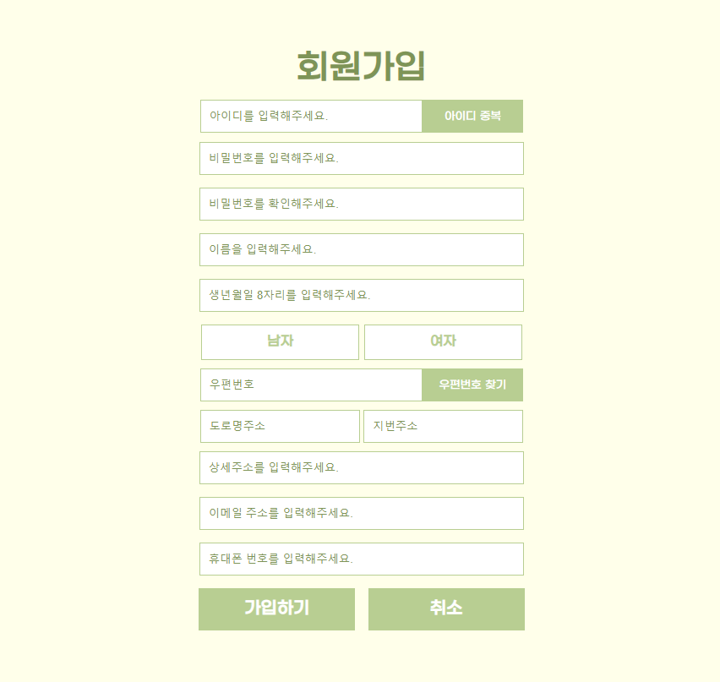
회원가입 [문주영]

Slide 16
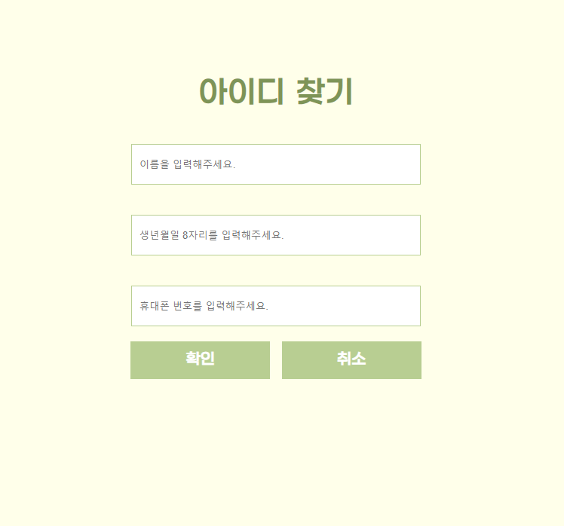
아이디 찾기 [문주영]

Slide 17
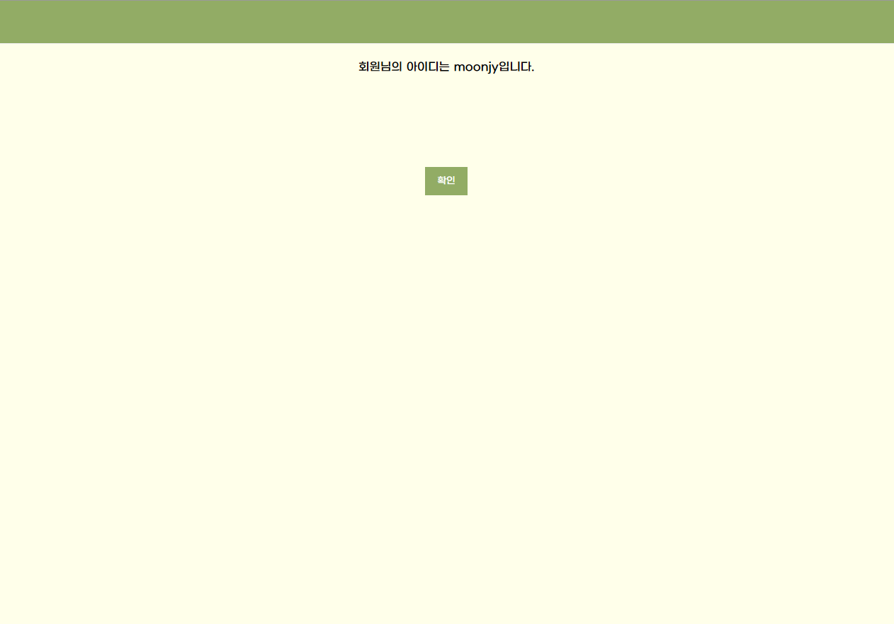
아이디 확인 [문주영]

Slide 18
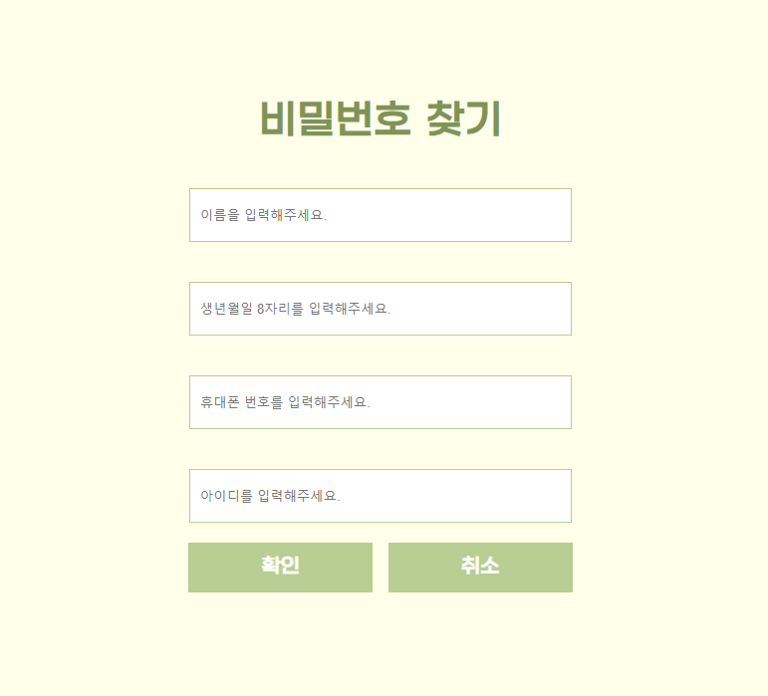
비밀번호 찾기 [문주영]

Slide 19
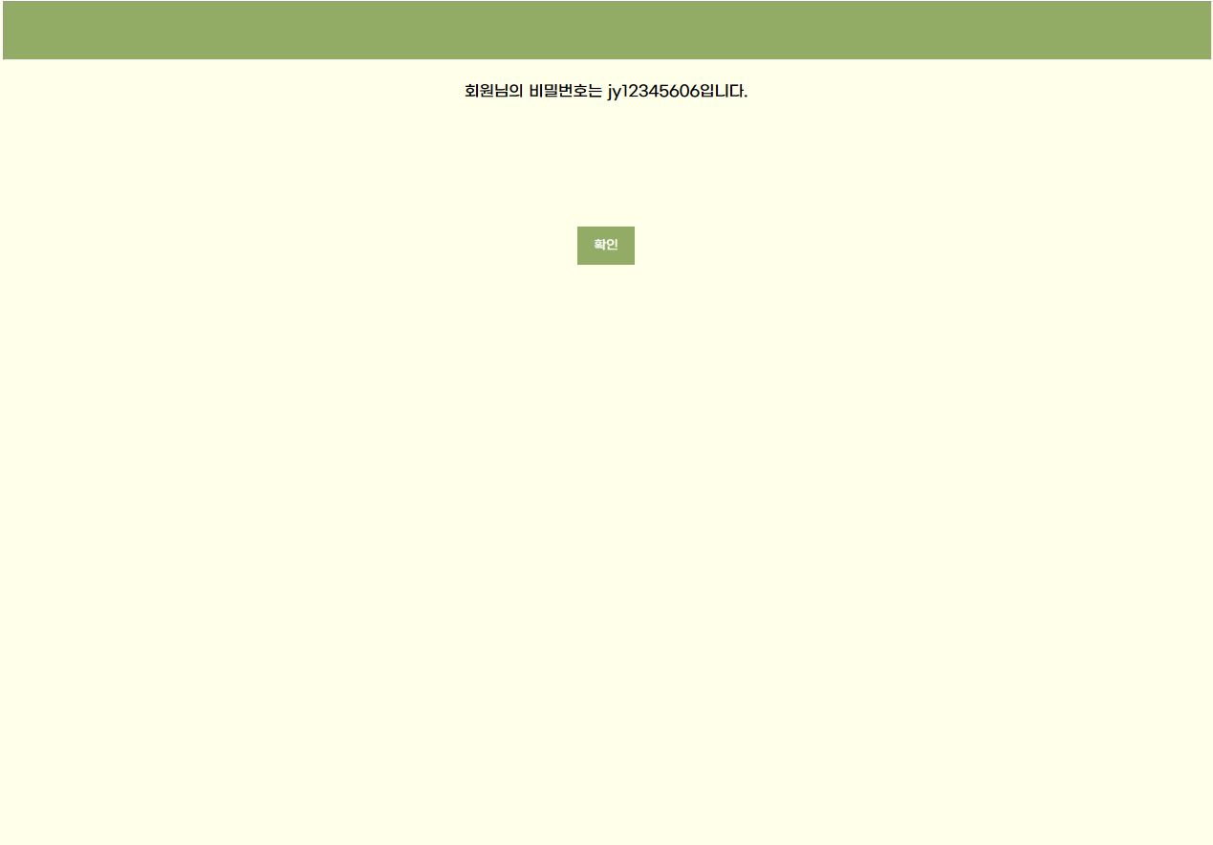
비밀번호 확인 [문주영]

Slide 20
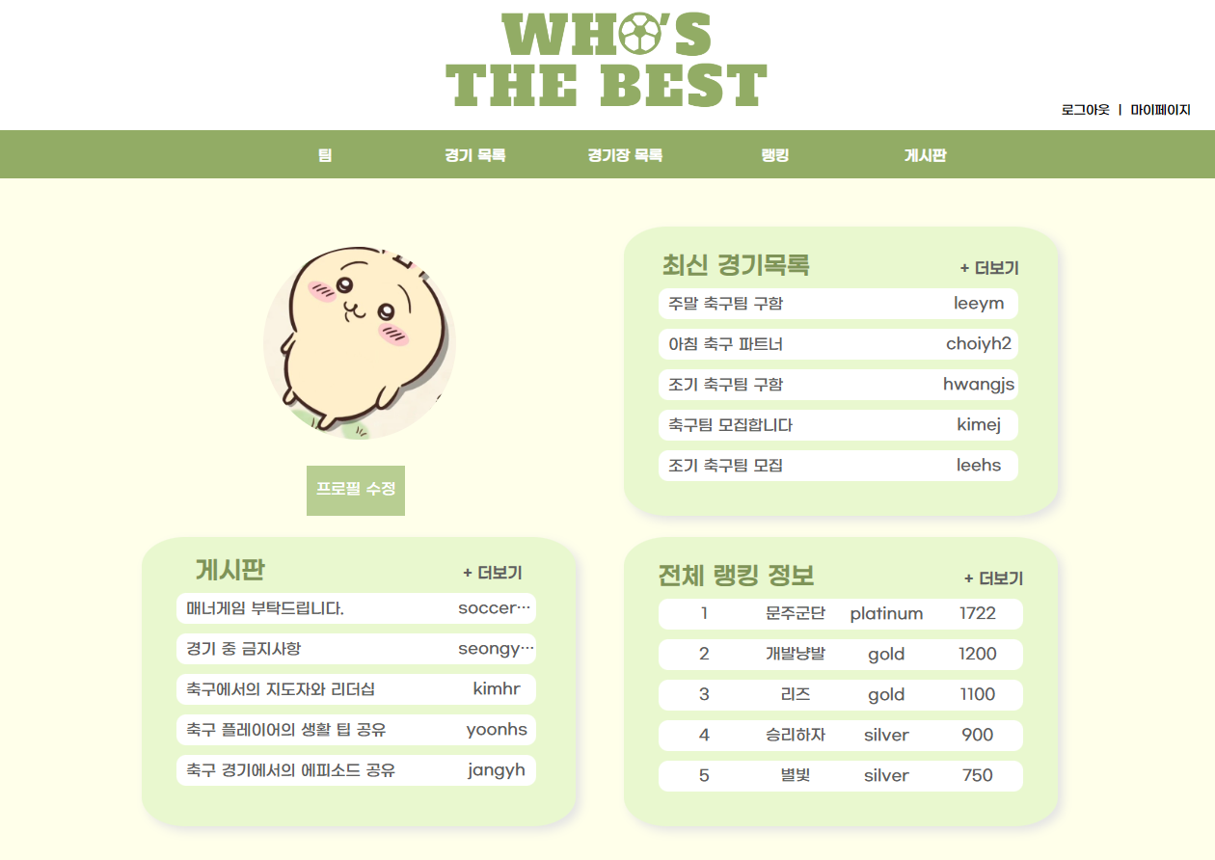
서비스 메인 페이지 [문주영]

Slide 21
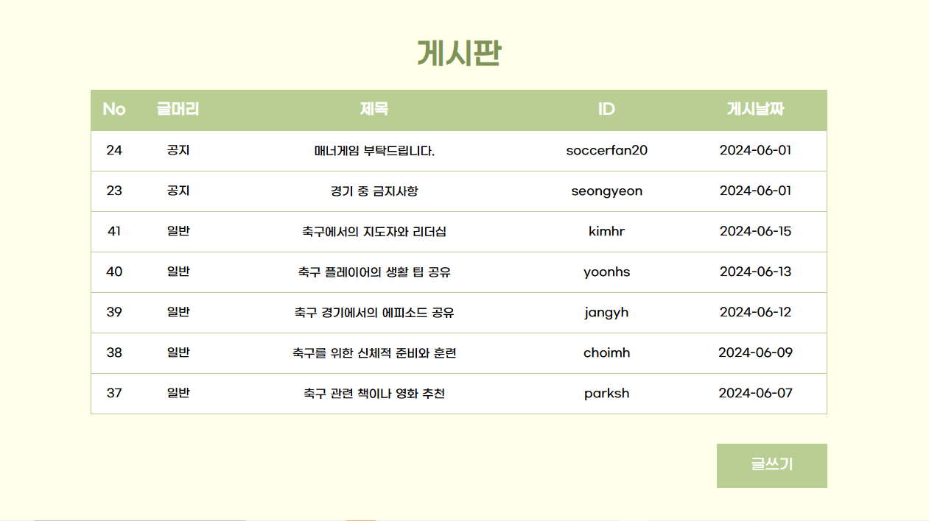
게시판 리스트 [문주영]

Slide 22
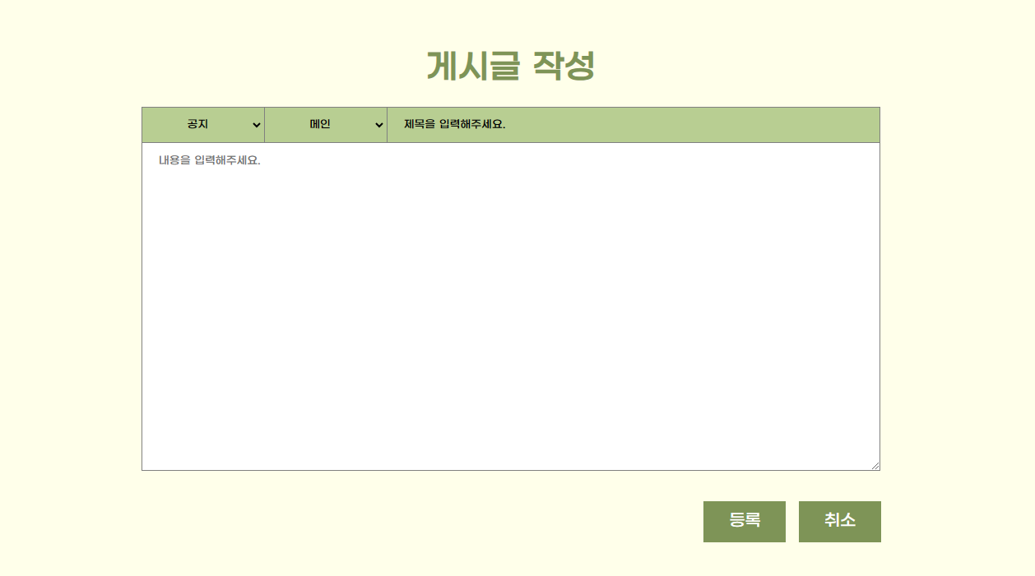
게시글 작성 [문주영]

Slide 23
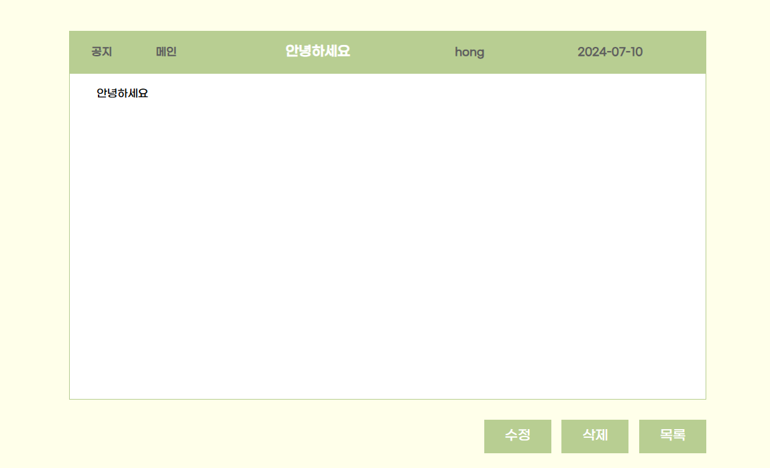
게시글 상세보기 [문주영]

Slide 24
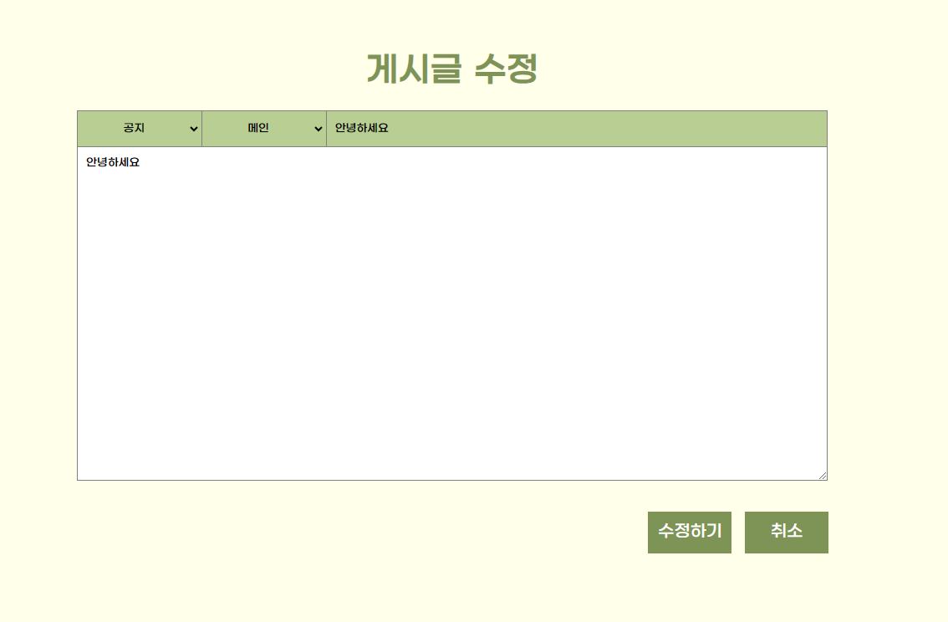
게시글 수정하기 [문주영]

Slide 25
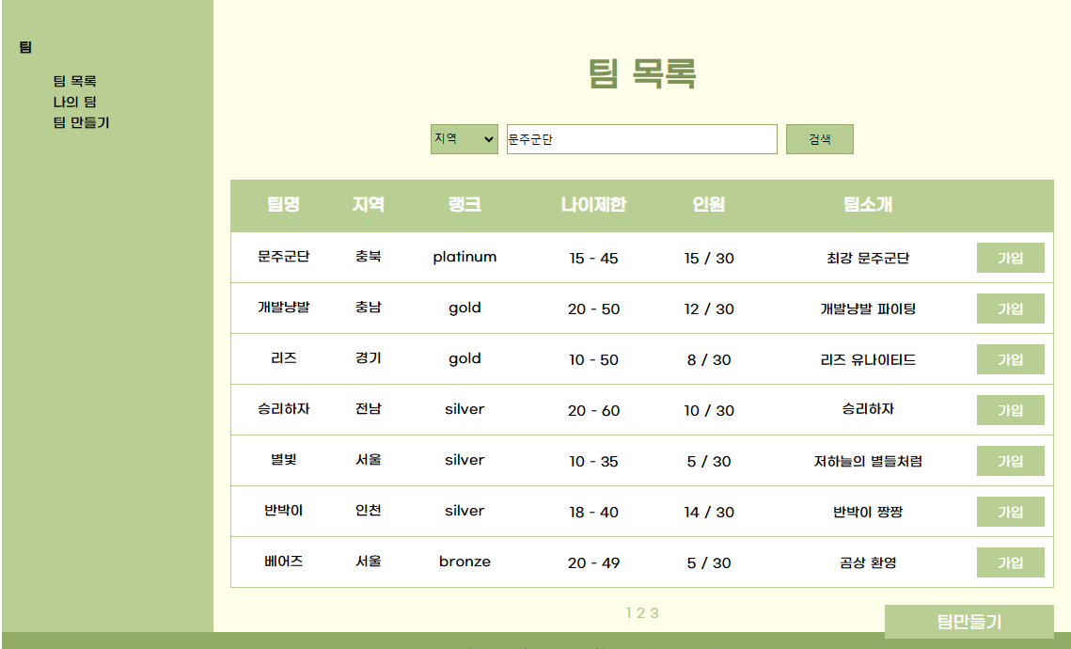
팀 목록 [홍성연]

Slide 26
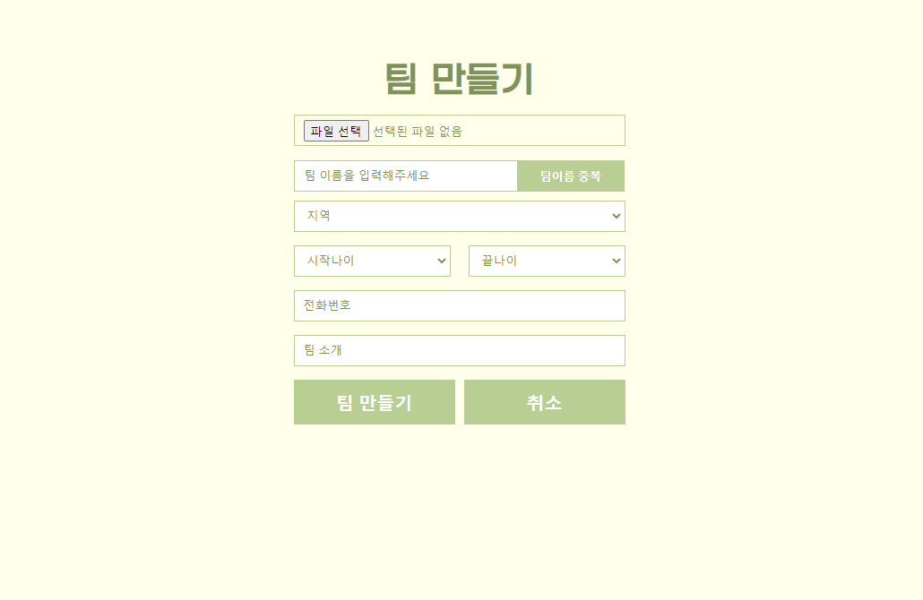
팀 만들기 [홍성연]

Slide 27
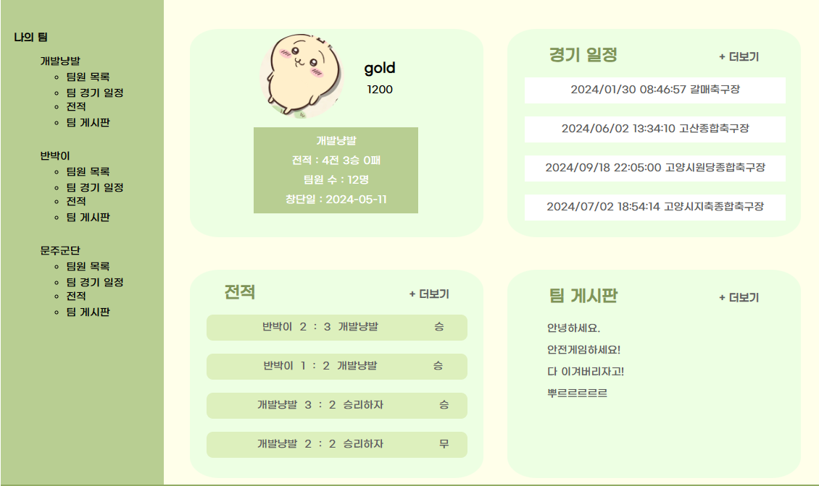
나의 팀 [홍성연]

Slide 28
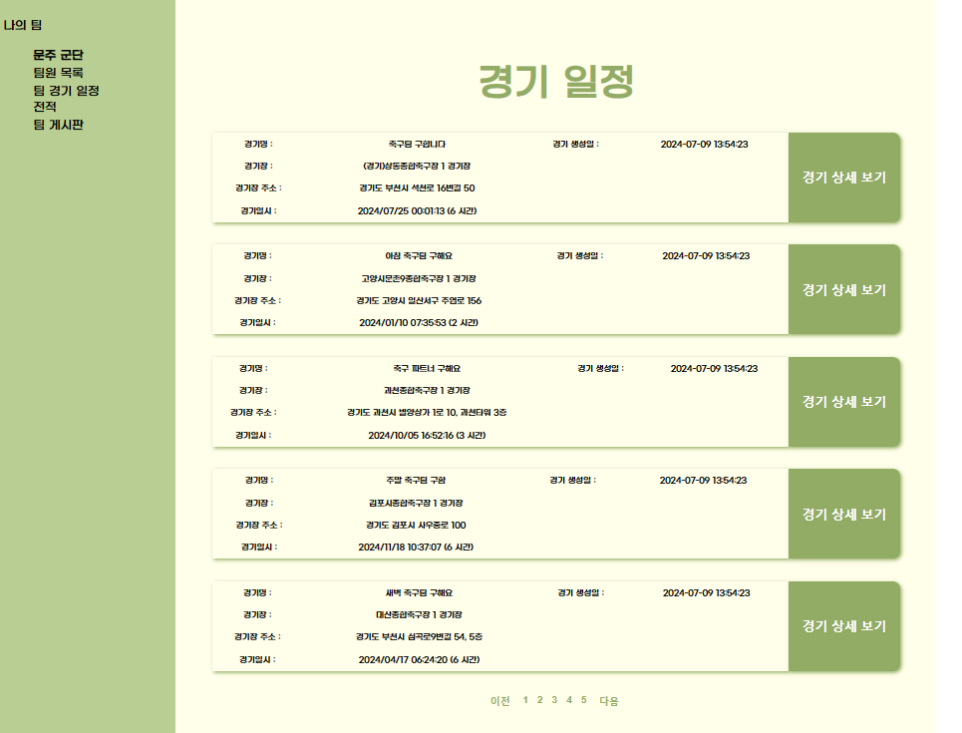
팀 경기일정 [허진욱]

Slide 29
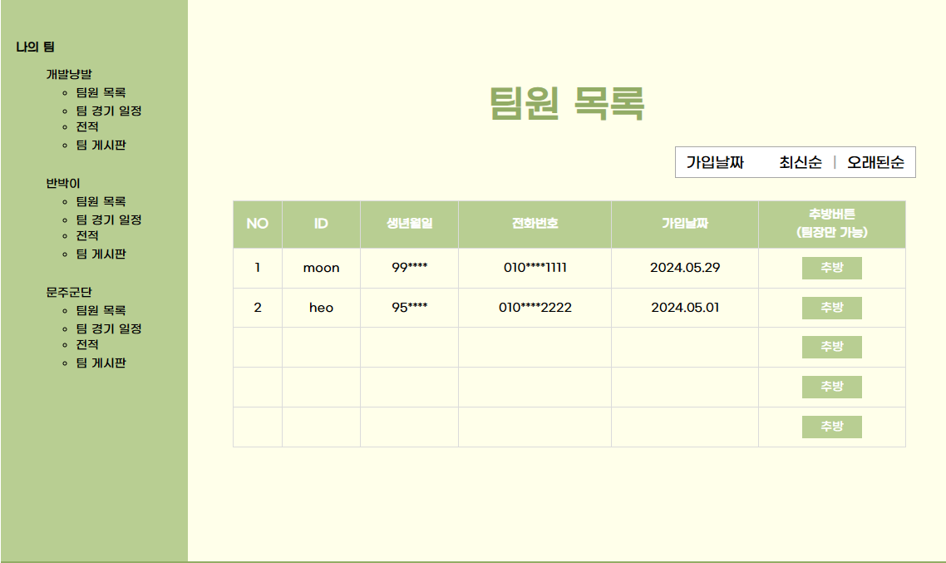
팀원 목록 [홍성연]

Slide 30
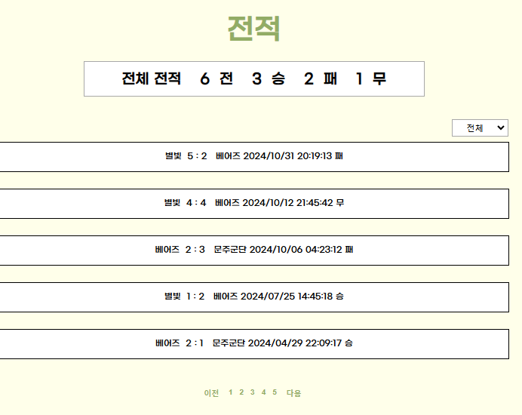
팀 전적 [허진욱]

Slide 31
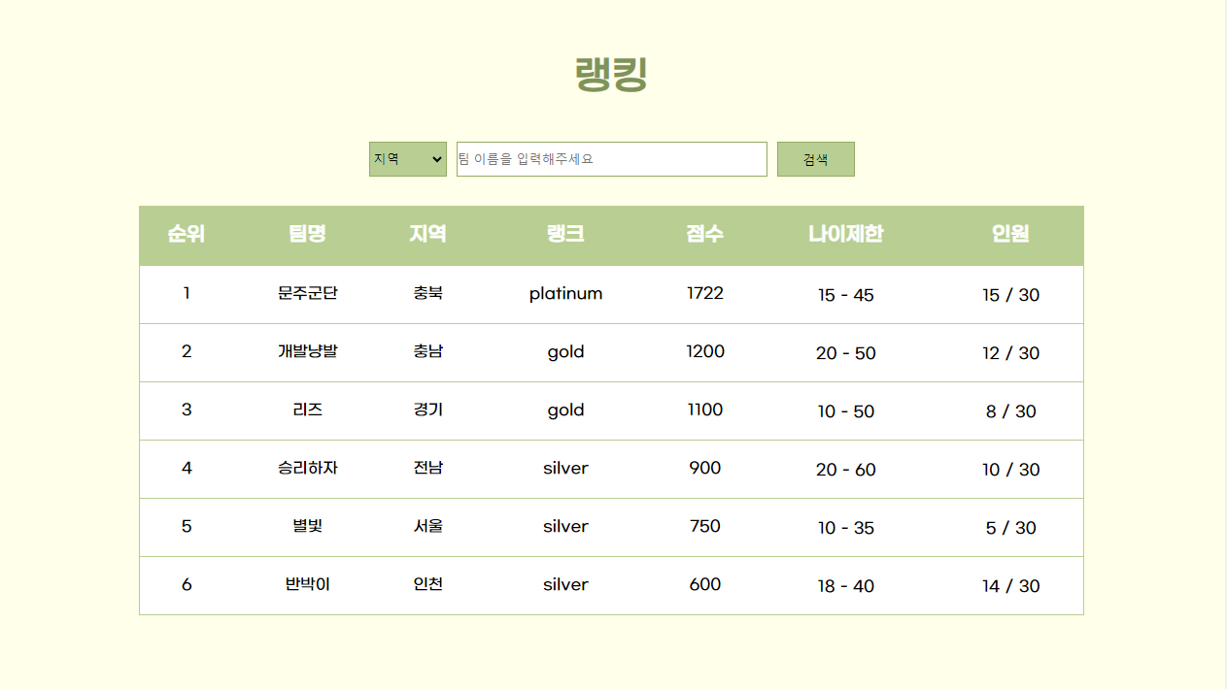
랭킹 [홍성연]

Slide 32
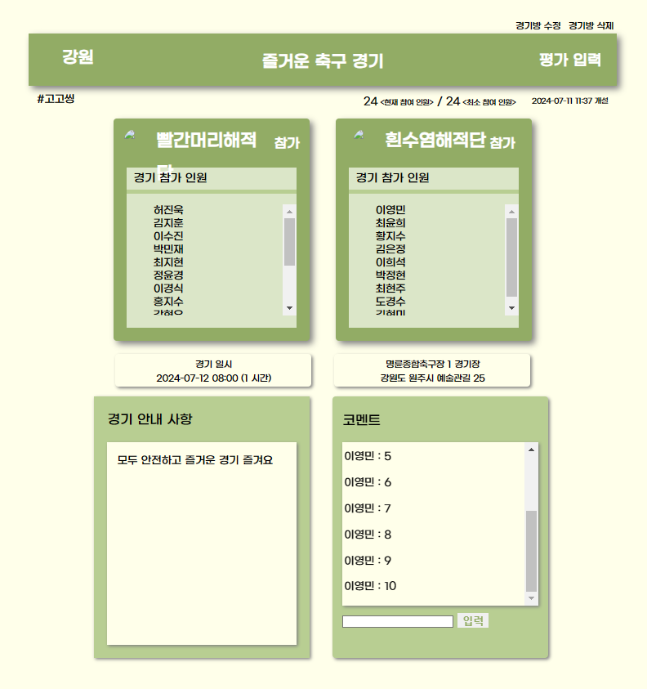
경기 상세 정보 [허진욱]

Slide 33
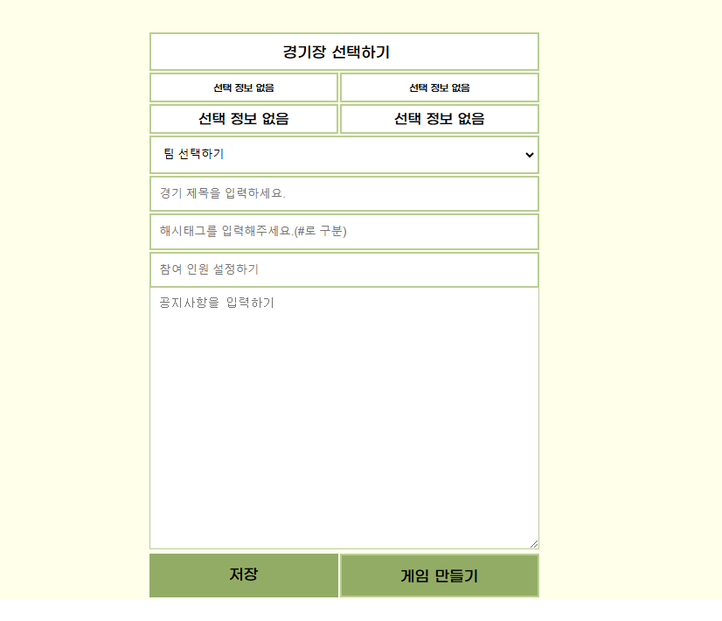
경기 만들기 [허진욱]

Slide 34
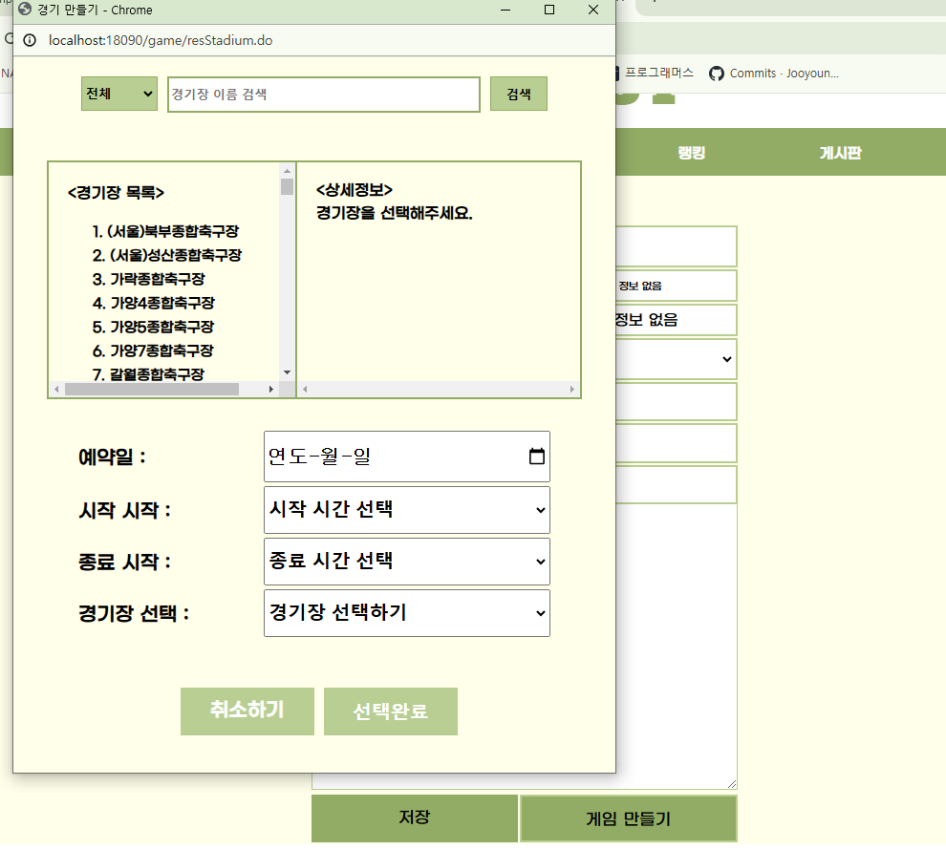
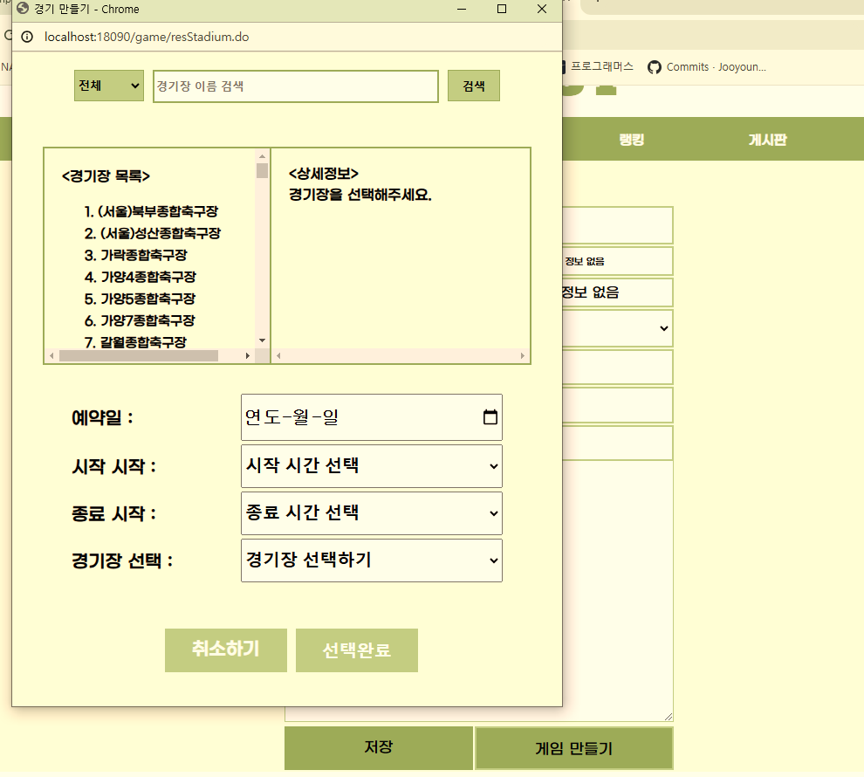
경기 만들기 경기장 예약하기 [허진욱]

Slide 35
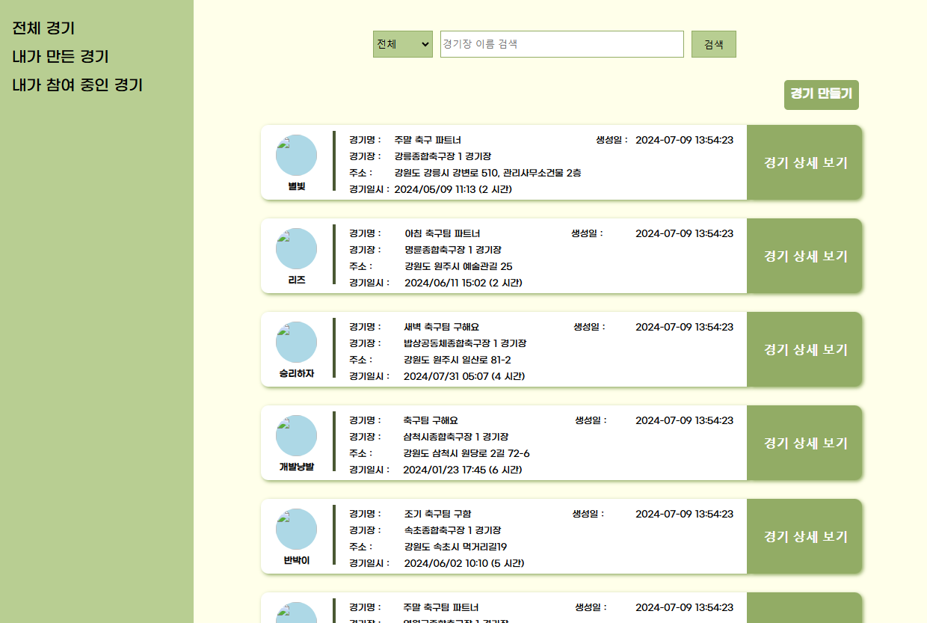
경기 목록 [허진욱]

Slide 36
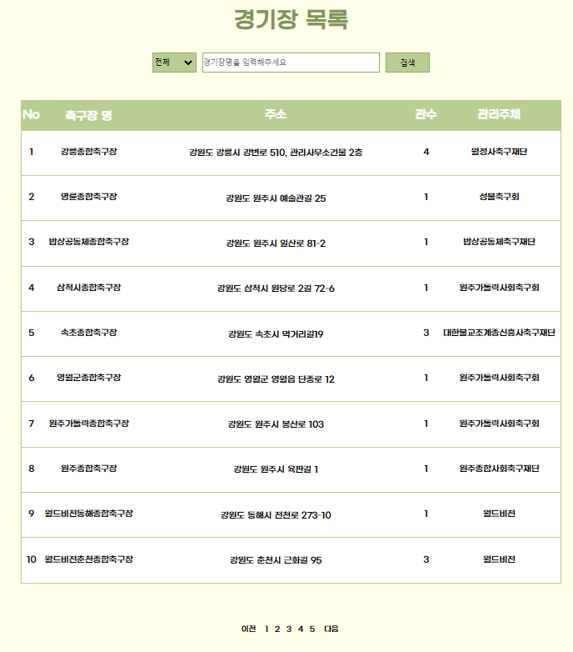
경기장 목록 [허진욱]

Slide 37
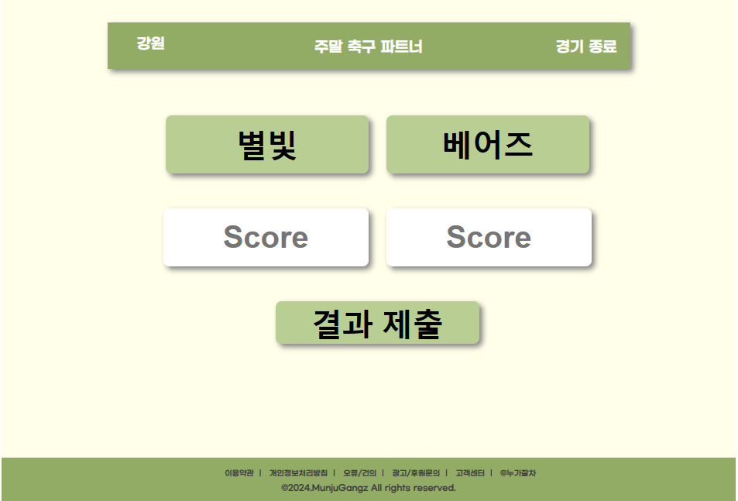
경기 평가하기 [허진욱]

Slide 38
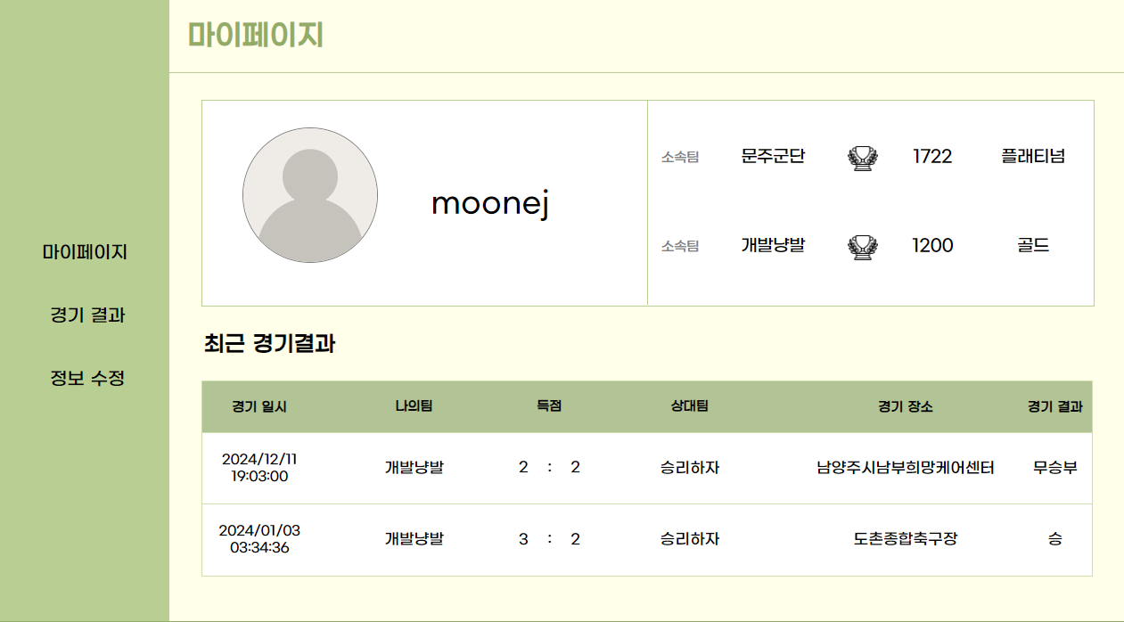
마이페이지[최연희]

Slide 39
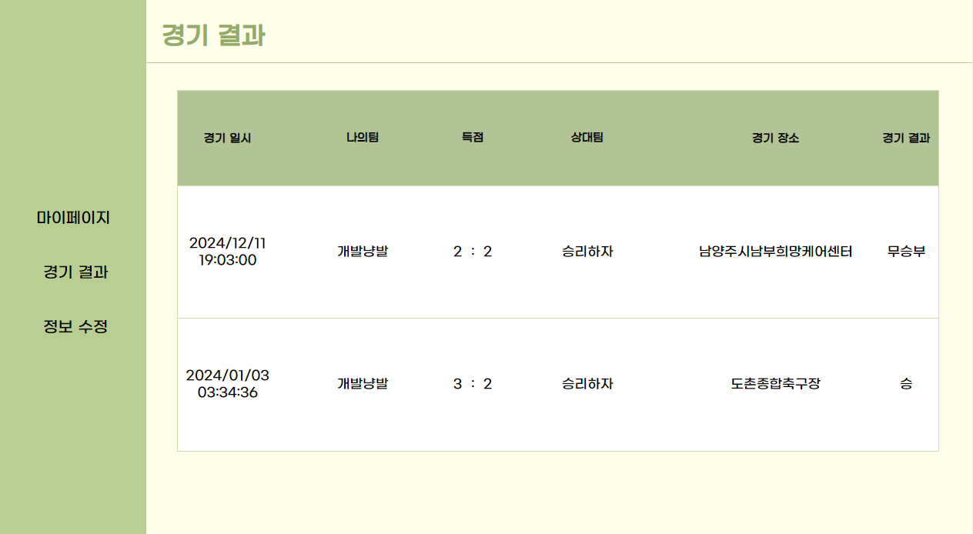
마이페이지-경기결과[최연희]

Slide 40
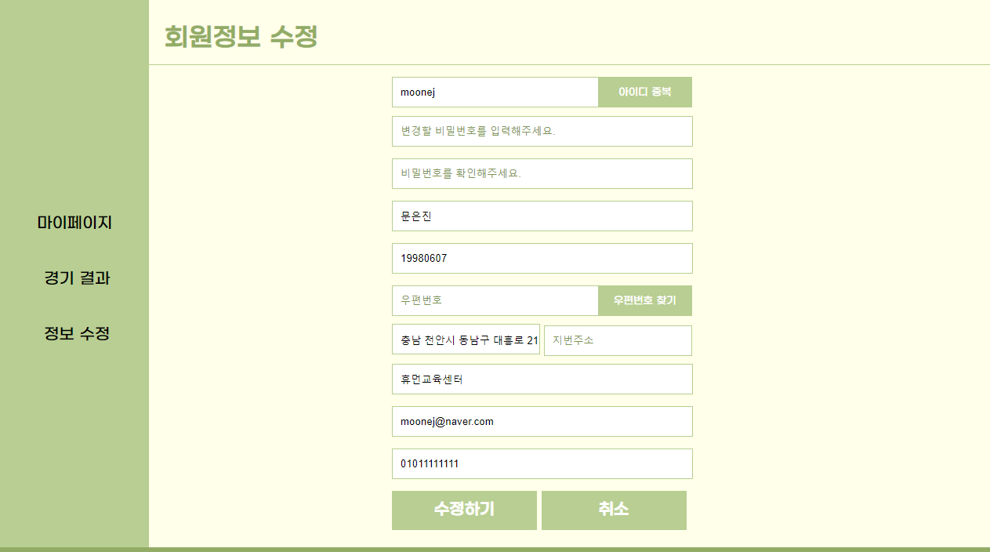
마이페이지-정보수정[최연희]

Slide 41
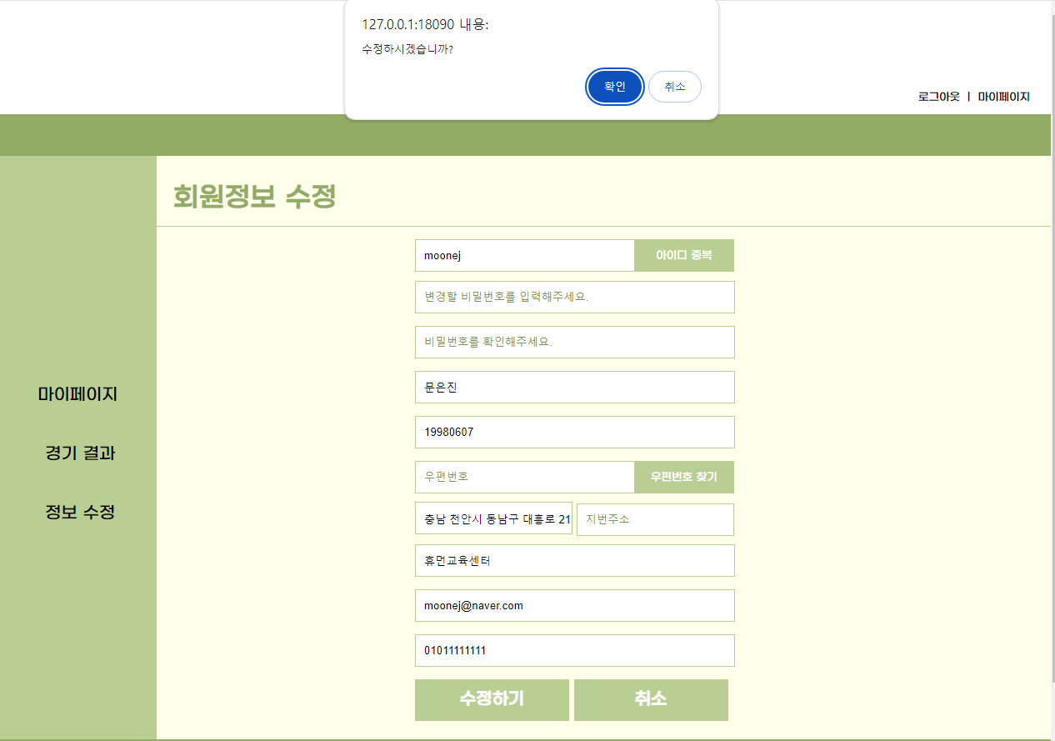
마이페이지-정보수정[최연희]

Slide 42
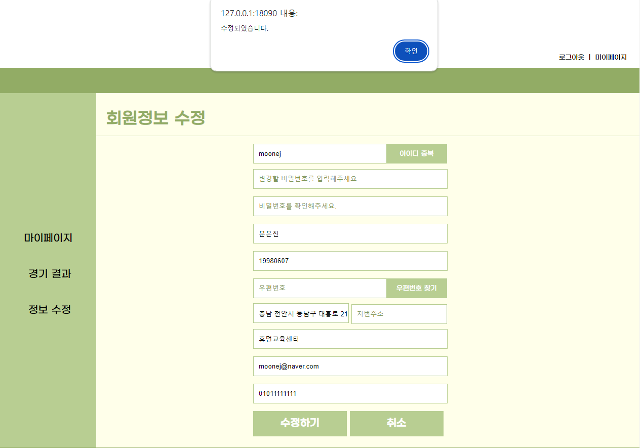
마이페이지-정보수정[최연희]

Slide 43
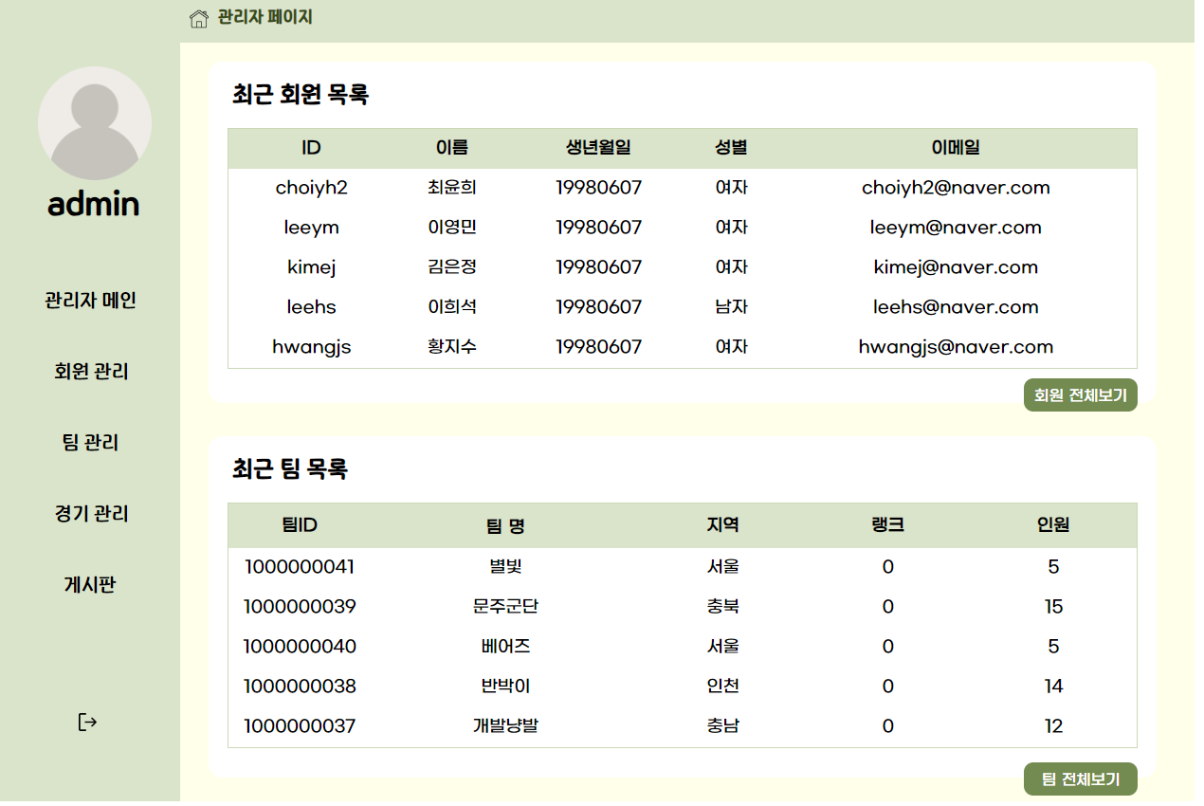
관리자 페이지–회원 관리[최연희]

Slide 44
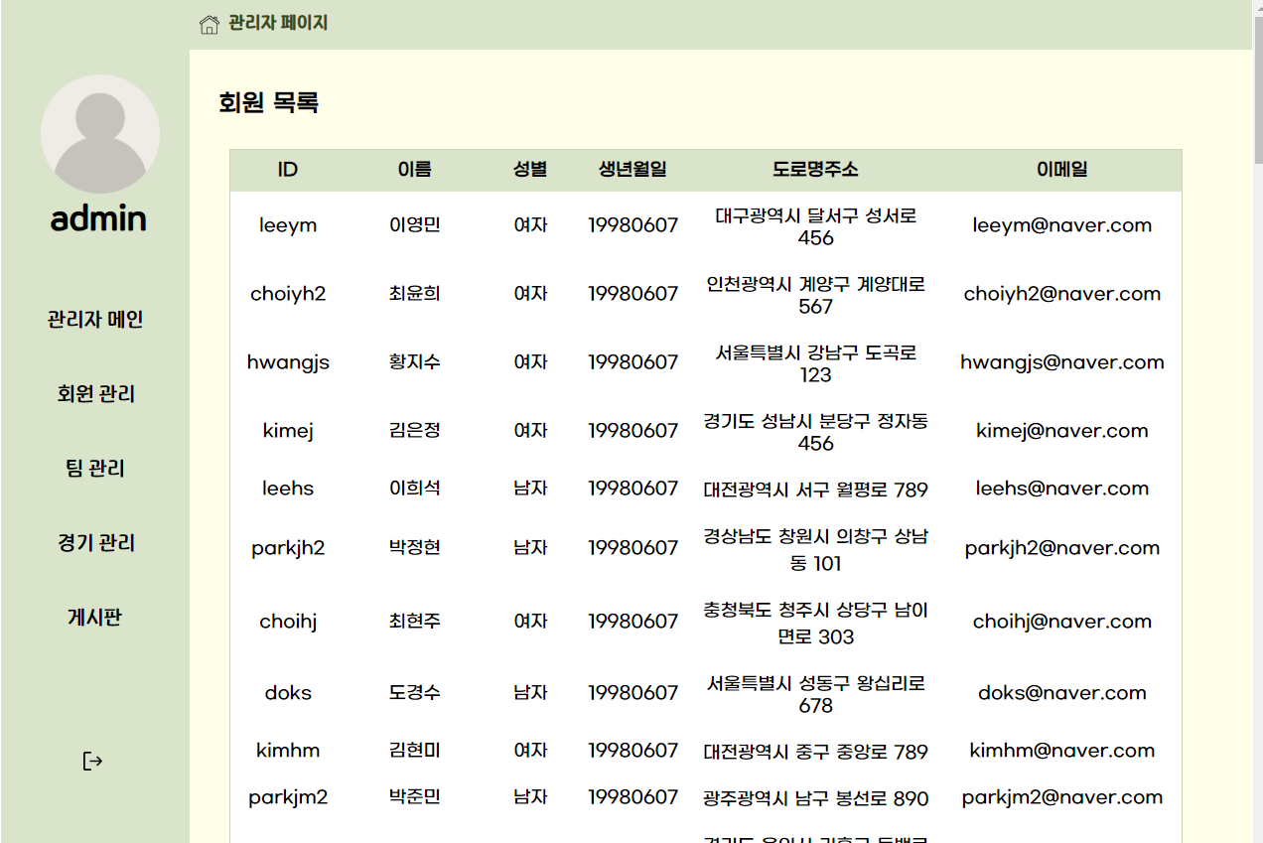
관리자 페이지–회원 관리[최연희]

Slide 45
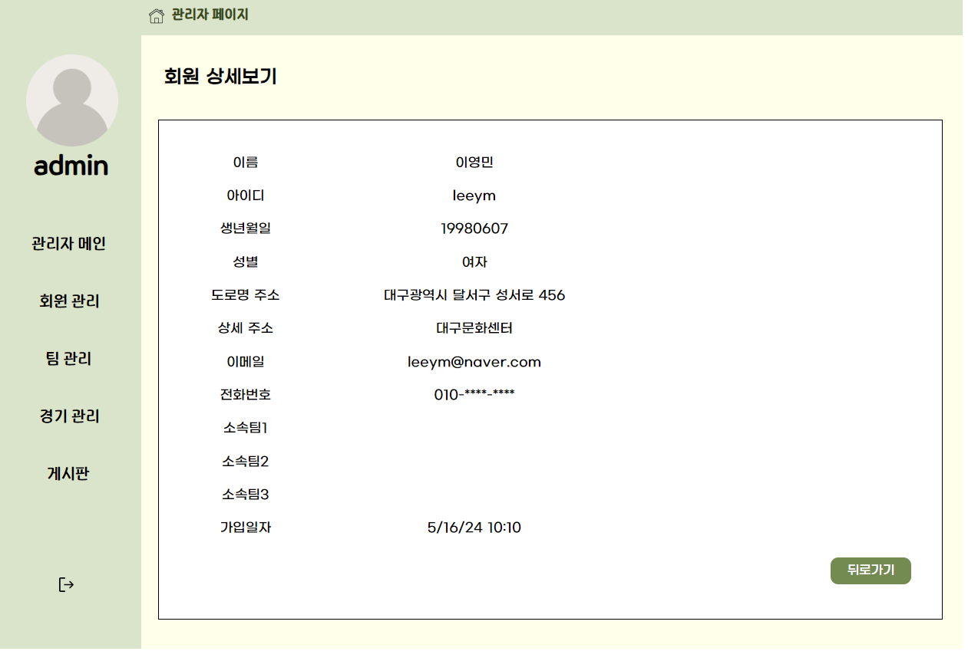
관리자 페이지–회원 관리[최연희]

Slide 46
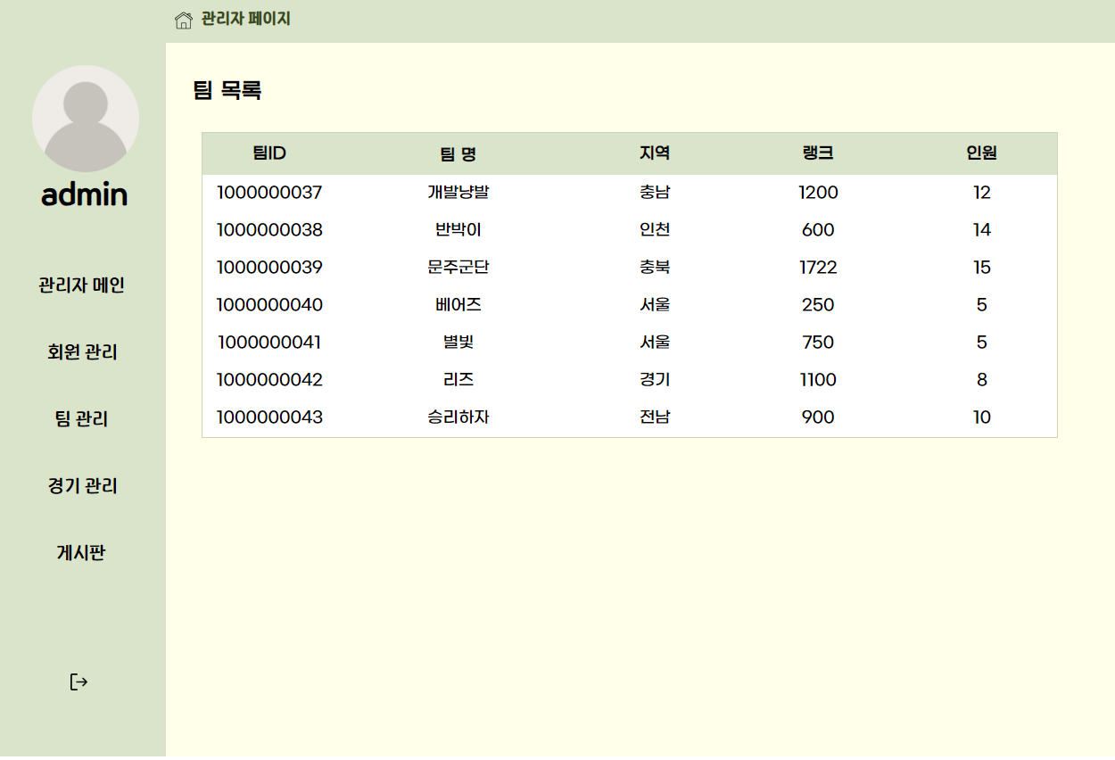
관리자 페이지–팀 관리[최연희]

Slide 47
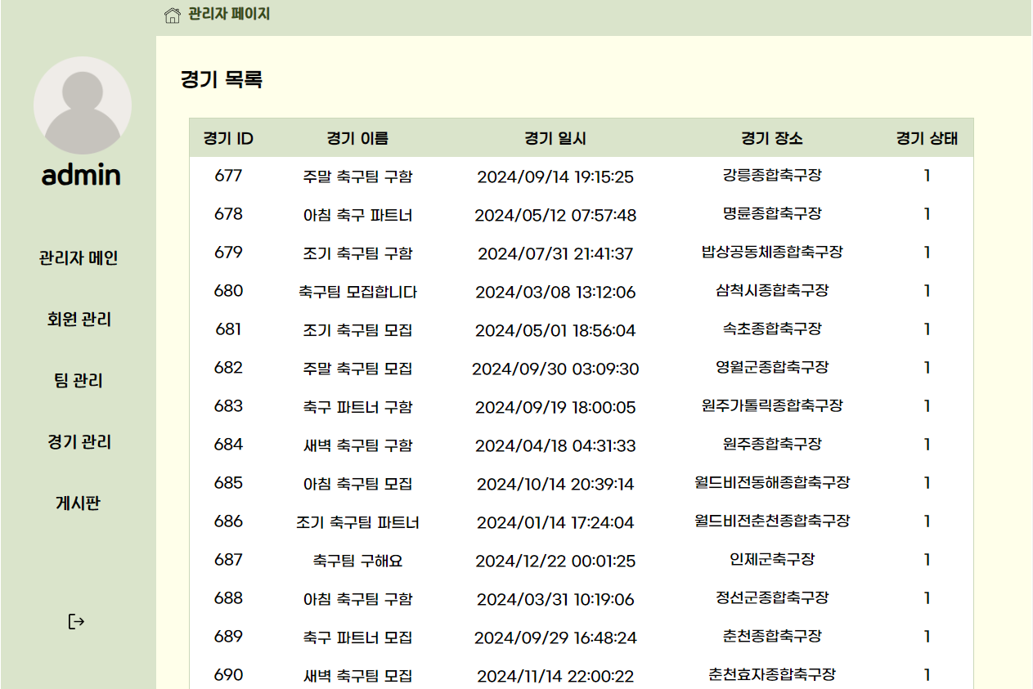
관리자 페이지-경기목록[최연희]

Slide 48
스토리 보드

Slide 49

로그인 ~ 메인 페이지 (관리자)
로고
로그인 | 회원가입
회원 목록
로고
로그인
마이페이지
회원 관리
팀 관리
경기 목록
게시판
검색어 입력
확인
마이페이지
경기 결과
정보 수정
소속팀
팀 이름1
랭크
프로필 사진
아이디
No. | 이름 | 아이디 | 비밀번호 | 닉네임 | 이메일 | 핸드폰번호 | 생년월일
1 | 정** | Jsw | **** | No.1 가드 | Jsw@ test.com | 010-0000-**** | 0000-00-00
이름
소속팀
팀 이름2
랭크
비밀번호
소속팀
팀 이름3
랭크
로그인
취소
회원 O
아이디 찾기 | 비밀번호 찾기
경기 결과
경기 일시
팀 명 VS 팀명
승패
로그아웃
회원 탈퇴
footer
footer
footer
로그인
관리자 메인 페이지

Slide 50
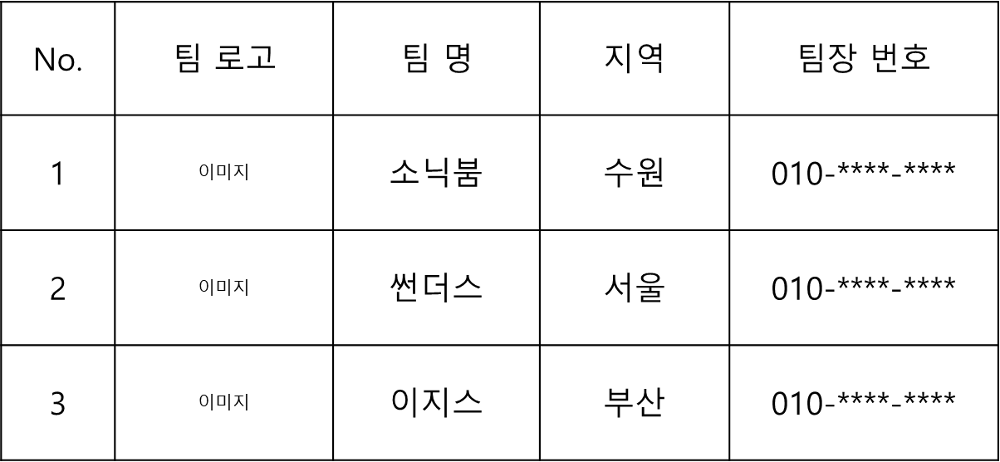
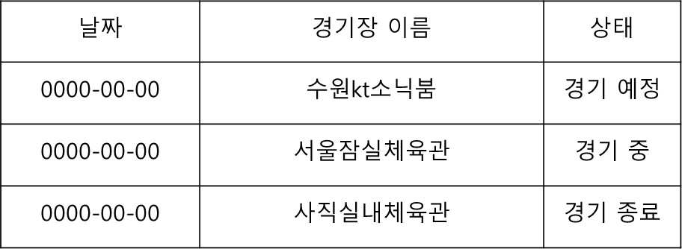
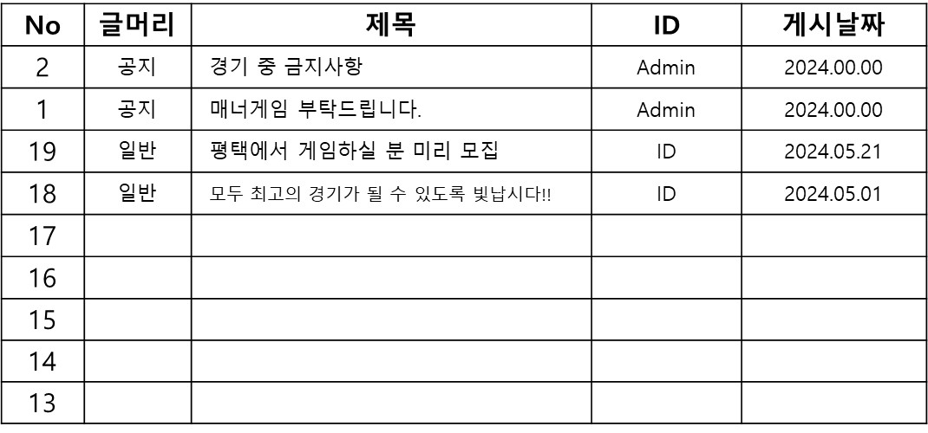
관리자 페이지 이동
회원 목록
팀 목록
회원 관리
팀 관리
경기 목록
게시판
검색어 입력
확인
회원 관리
팀 관리
경기 목록
게시판
검색어 입력
확인
No. | 이름 | 아이디 | 비밀번호 | 닉네임 | 이메일 | 핸드폰번호 | 생년월일
1 | 정** | Jsw | **** | No.1 가드 | Jsw@ test.com | 010-0000-**** | 0000-00-00
로그아웃
로그아웃
footer
footer
관리자 메인 페이지
관리자 팀 목록
경기 내역
로고
로그아웃 | 마이페이지
팀 | 경기 목록 | 경기장 목록 | 랭킹 | 게시판
회원 관리
팀 관리
경기 관리
게시판
게시판
로그아웃
1 2 3 4 5 6 7 8 9 10 | 다음 >
글쓰기
footer
footer
관리자 경기내역
게시판

Slide 51
로그인 ~ 메인 페이지 (회원)
로고
로그인 | 회원가입
회원가입
아이디 중복
아이디
비밀번호
비밀번호 확인
이름
생년월일
남자
여자
우편번호 찾기
우편주소
도로명주소
지번주소
로고
로그인 | 회원가입
상세주소
회원 X
이메일
로그인
휴대폰번호
가입
취소
아이디
footer
비밀번호
회원가입
로그인
취소
로고
로그아웃 | 마이페이지
아이디 찾기 | 비밀번호 찾기
팀 | 경기 목록 | 경기장 목록 | 랭킹 | 게시판
팀 목록 | 나의 팀
회원 O
프로필
사진
최신 경기목록 + 더보기
footer
로그인
프로필 수정
게시판 + 더보기
전체 랭킹 정보 + 더보기
경기 중 금지사항
문주 군단
매너게임 부탁드립니다.
문주 갱스터즈
개발냥발
김반박이
…
…
footer
일반회원 메인 페이지

Slide 52
회원 페이지 이동 (마이페이지)
로고
로고
마이페이지
경기 결과
마이페이지
경기 결과
정보 수정
소속팀
팀 이름1
랭크
마이페이지
경기 결과
정보 수정
프로필 사진
이름
팀 이름2
랭크
0000-00-00
팀 이름 : 팀 이름
장소
소속팀
승/패
소속팀
팀 이름3
랭크
0000-00-00
팀 이름 : 팀 이름
장소
승/패
회원 O
0000-00-00
팀 이름 : 팀 이름
장소
승/패
경기 결과
경기 일시
팀 명 VS 팀명
0000-00-00
팀 이름 : 팀 이름
장소
승/패
승패
회원 탈퇴
회원 탈퇴
footer
footer
마이페이지
마이페이지 경기결과
로고
회원 정보 수정
마이페이지
경기 결과
정보 수정
닉네임
이름
생년월일
이메일
핸드폰
아이디
비밀번호
비밀번호 확인
확인
취소
footer
마이페이지 회원정보 수정

Slide 53
회원 페이지 이동 (게시판)
로고
로그아웃 | 마이페이지
로고
로그아웃 | 마이페이지
팀 | 경기 목록 | 경기장 목록 | 랭킹 | 게시판
팀 | 경기 목록 | 경기장 목록 | 랭킹 | 게시판
게시판
게시글 작성
공지/일반
메인/팀
모두 최고의 경기가 될 수 있도록 빛납시다!!
안녕하세요. 허진욱 입니다!
회원분들 모두 최고의 경기가 될 수 있도록 빛납시다!!
파이팅!!
1 2 3 4 5 6 7 8 9 10 | 다음 >
글쓰기
등록
취소
footer
footer
게시판
게시글 작성
로고
로그아웃 | 마이페이지
로고
로그아웃 | 마이페이지
팀 | 경기 목록 | 경기장 목록 | 랭킹 | 게시판
팀 | 경기 목록 | 경기장 목록 | 랭킹 | 게시판
일반
제목
일반
제목
아이디
2024.00.00
아이디
2024.00.00
내용내용
내용내용
수정
수정
목록
수정
수정
목록
footer
footer
게시글 상세보기
게시글 수정

Slide 54
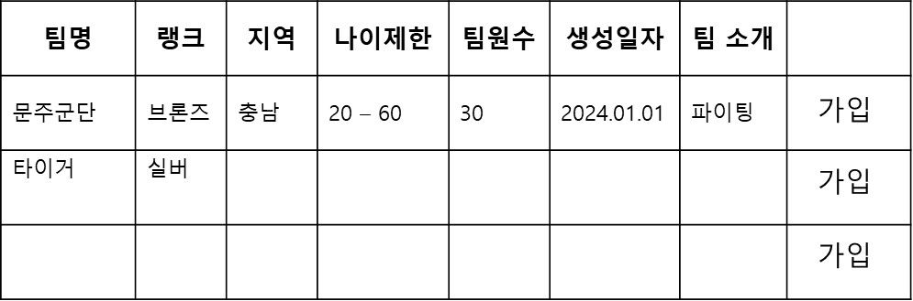
회원 페이지 이동 (팀)
로고
로그아웃 | 마이페이지
로고
팀 | 경기 목록 | 경기장 목록 | 랭킹 | 게시판
로그아웃 | 마이페이지
팀 목록 | 나의 팀
팀 | 경기 목록 | 경기장 목록 | 랭킹 | 공지사항
팀 목록 | 나의 팀
프로필
사진
최신 경기목록 + 더보기
팀 목록
지 역
검색
프로필 수정
게시판 + 더보기
전체 랭킹 정보 + 더보기
경기 중 금지사항
문주 군단
매너게임 부탁드립니다.
문주 갱스터즈
개발냥발
김반박이
…
팀 만들기
…
footer
footer
메인 페이지
팀 목록
로고
로그아웃 | 마이페이지
로고
로그아웃 | 마이페이지
팀 | 경기 목록 | 경기장 목록 | 랭킹 | 공지사항
팀 | 경기 목록 | 경기장 목록 | 랭킹 | 게시판
팀 목록 | 나의 팀
팀 목록 | 나의 팀
나의 팀
문주 군단
- 팀원 목록
- 팀 경기 일정
- 전적
- 팀 게시판
타이거
- 팀원 목록
- 경기 일정
- 전적
- 팀 게시판
팀 만들기
랭크
경기 일정
팀 프로필 업로드
팀 로고
랭크 점수
팀이름 중복
팀 이름 : 문주군단
전적 : 47전 33승 14패
팀원 수 : 50명
창단일 : 2024.05.05
팀명
지역 선택
시작나이
끝나이
전적
팀 게시판
연락처
문주군단 3 : 2 개발냥발 승
팀 소개
문주군단 1 : 2 김반박이 패
팀 만들기
취소
문주군단 3 : 2 개발냥발 승
문주군단 3 : 2 개발냥발 승
footer
footer
팀 만들기
나의 팀

Slide 55
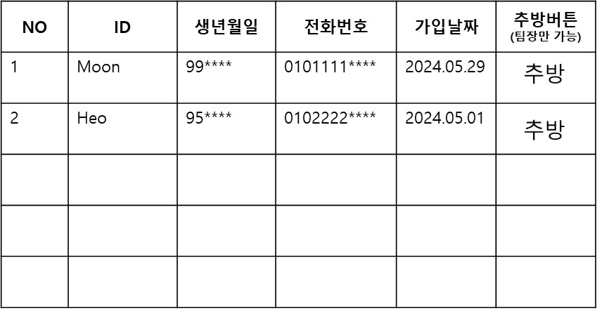
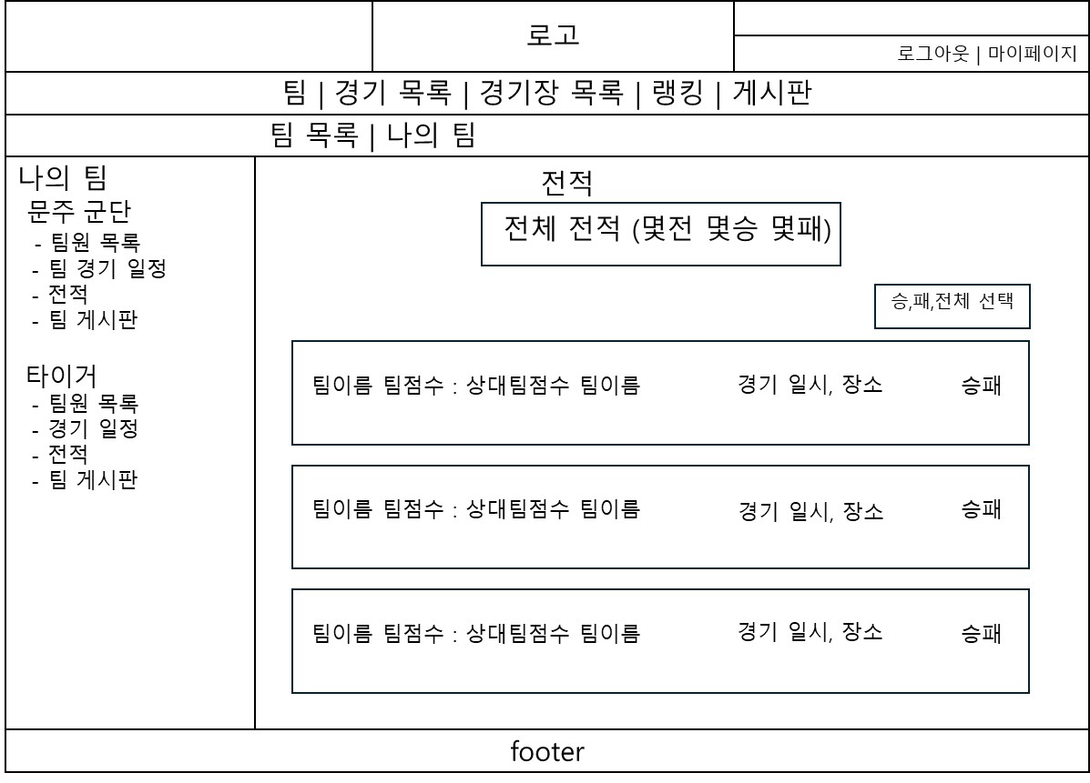
회원 페이지 이동 (팀)
로고
로그아웃 | 마이페이지
로고
팀 | 경기 목록 | 경기장 목록 | 랭킹 | 게시판
로그아웃 | 마이페이지
팀 목록 | 나의 팀
팀 | 경기 목록 | 경기장 목록 | 랭킹 | 게시판
나의 팀
문주 군단
- 팀원 목록
- 팀 경기 일정
- 전적
- 팀 게시판
타이거
- 팀원 목록
- 경기 일정
- 전적
- 팀 게시판
경기 일정
팀 목록 | 나의 팀
②
나의 팀
문주 군단
- 팀원 목록
- 팀 경기 일정
- 전적
- 팀 게시판
타이거
- 팀원 목록
- 경기 일정
- 전적
- 팀 게시판
팀원 목록
경기 명 :
경기장 :
경기장 주소 :
경기일시 :
축구팀 구합니다
천안 축구 센터
충청남도 천안시
2024/00/00 00:00:00 (0시간)
경기 생성일 :
2024-00-00
②
가입날짜 최신순 | 오래된순
경기 상세 보기
경기 명 :
경기장 :
경기장 주소 :
경기일시 :
축구팀 구합니다
천안 축구 센터
충청남도 천안시
2024/00/00 00:00:00 (0시간)
경기 생성일 :
2024-00-00
경기 상세 보기
경기 명 :
경기장 :
경기장 주소 :
경기일시 :
축구팀 구합니다
천안 축구 센터
충청남도 천안시
2024/00/00 00:00:00 (0시간)
경기 생성일 :
2024-00-00
경기 상세 보기
footer
footer
팀 경기일정
팀원 목록
팀 전적

Slide 56
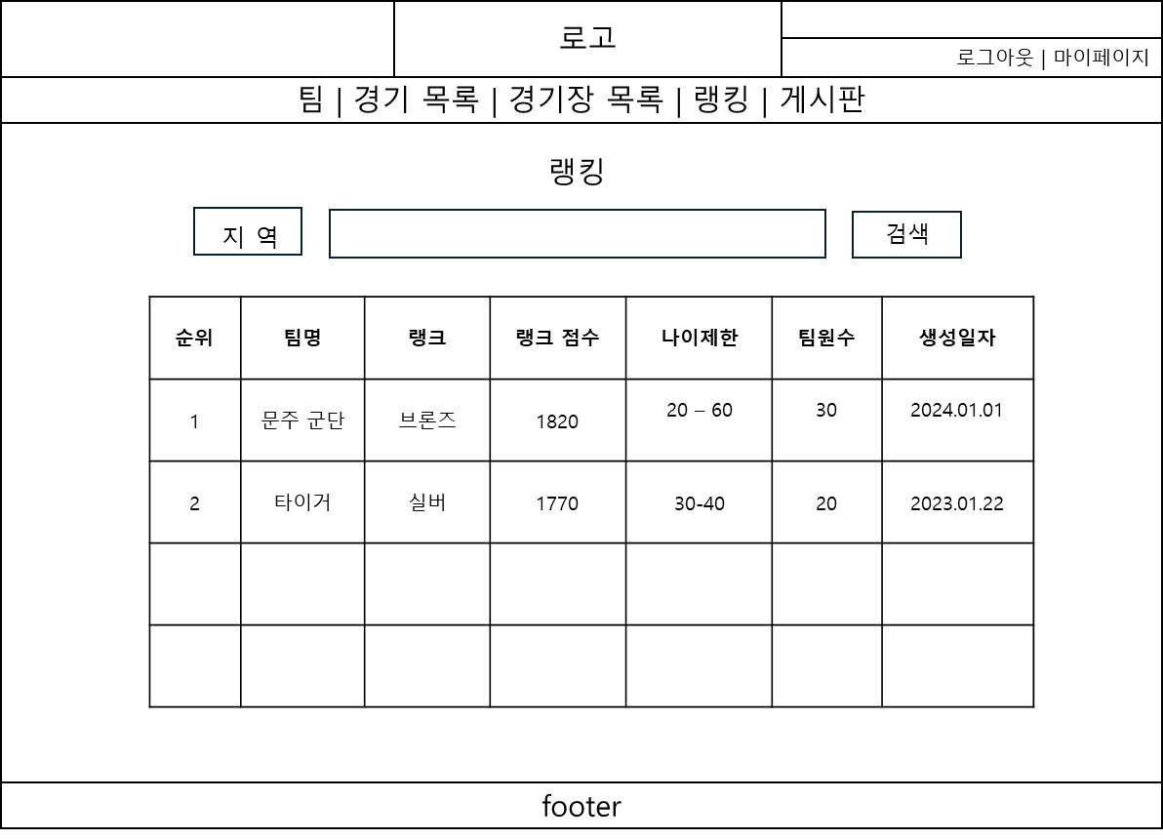
회원 페이지 이동 (랭킹)
로고
로그아웃 | 마이페이지
팀 | 경기 목록 | 경기장 목록 | 랭킹 | 게시판
팀 목록 | 나의 팀
프로필
사진
최신 경기목록 + 더보기
프로필 수정
게시판 + 더보기
전체 랭킹 정보 + 더보기
경기 중 금지사항
문주 군단
매너게임 부탁드립니다.
문주 갱스터즈
개발냥발
김반박이
…
…
footer
메인 페이지
랭킹

Slide 57
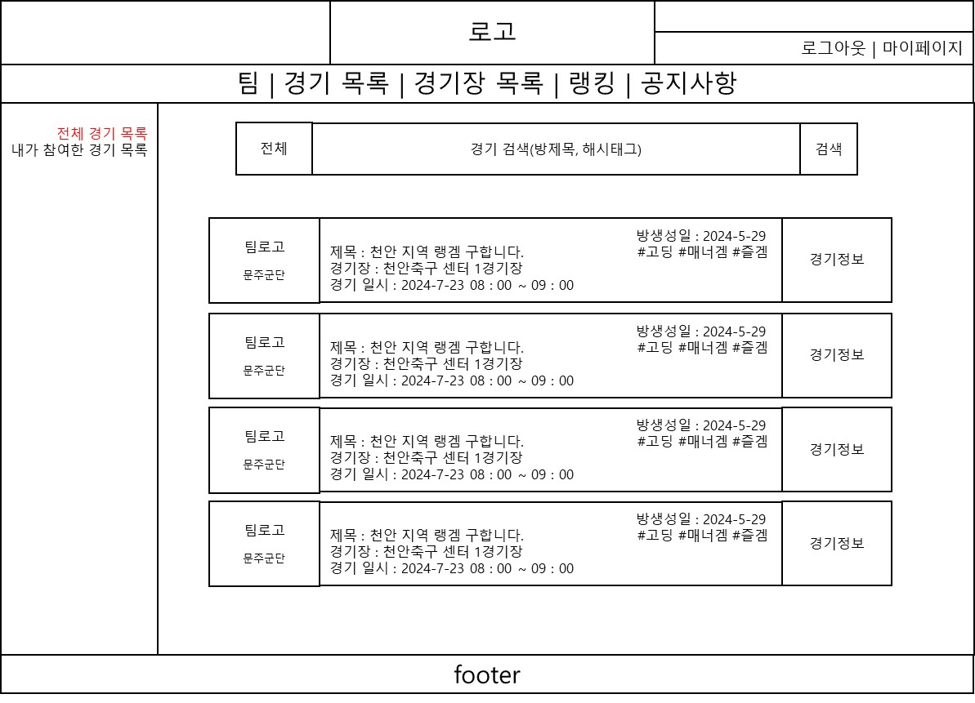
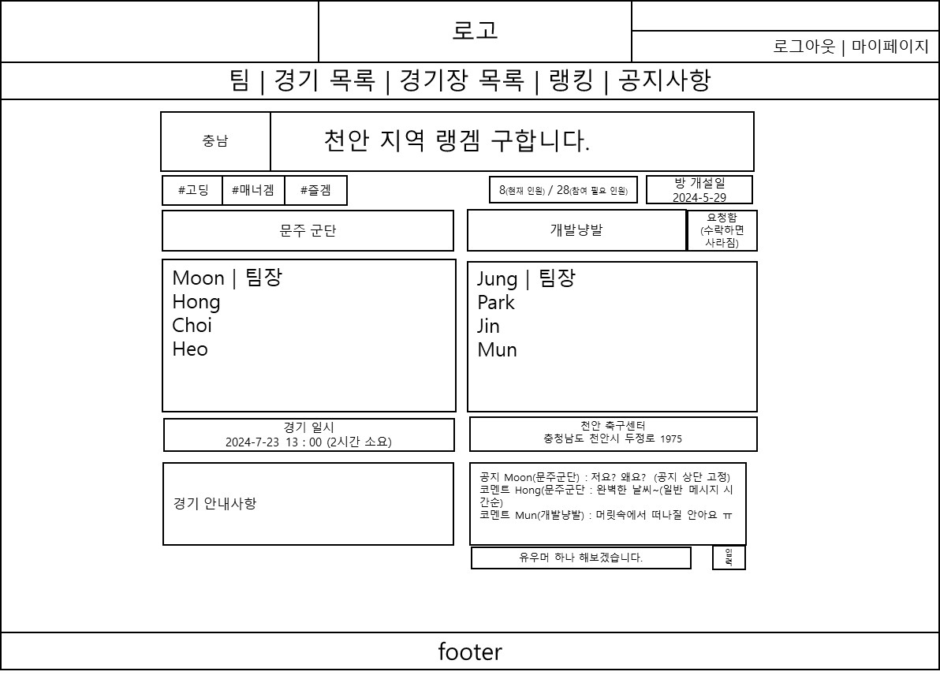
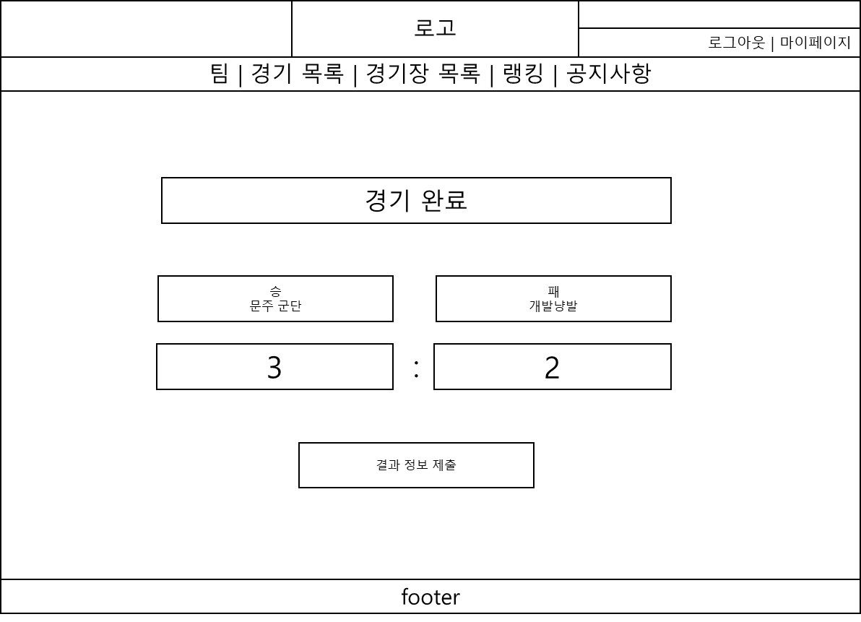
회원 페이지 이동 (경기)
로고
로그아웃 | 마이페이지
팀 | 경기 목록 | 경기장 목록 | 랭킹 | 게시판
팀 목록 | 나의 팀
프로필
사진
최신 경기목록 + 더보기
프로필 수정
게시판 + 더보기
전체 랭킹 정보 + 더보기
경기 중 금지사항
문주 군단
매너게임 부탁드립니다.
문주 갱스터즈
개발냥발
김반박이
…
…
footer
메인 페이지
경기목록
경기 상세 정보
경기 평가하기

Slide 58
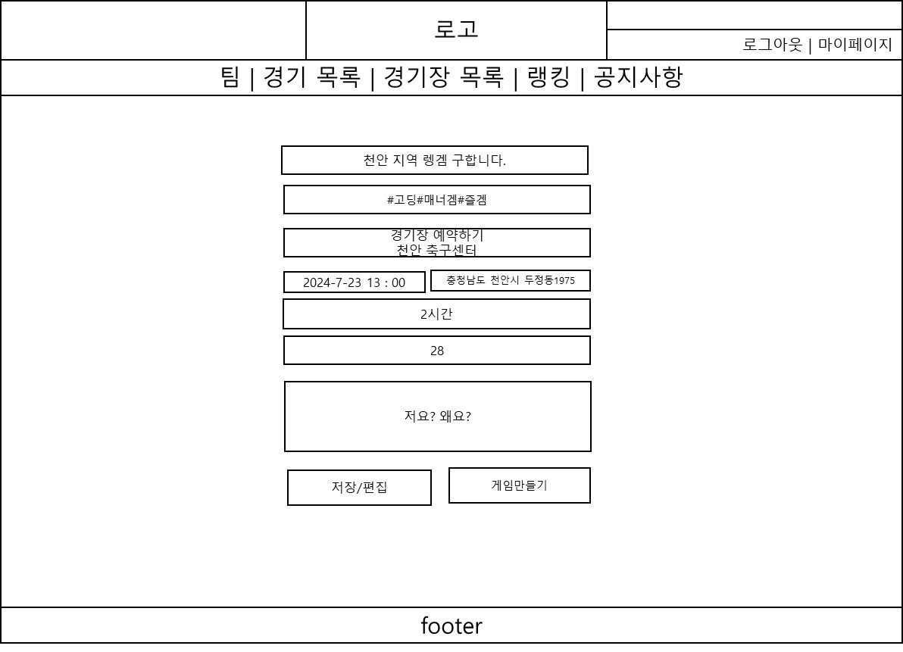
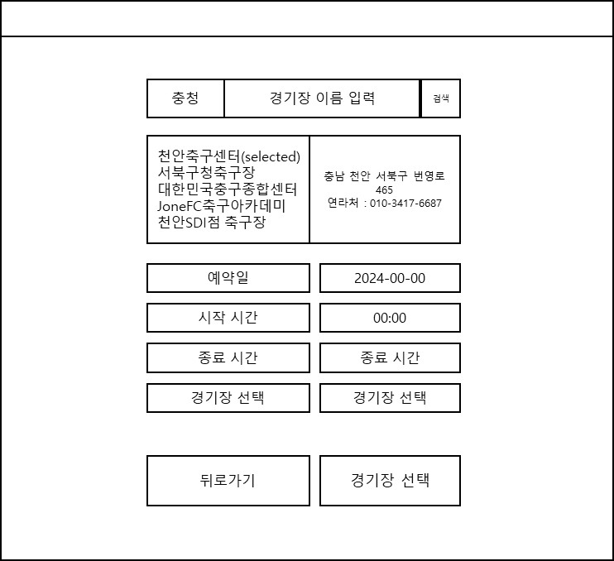
회원 페이지 이동 (경기)
경기목록
경기 만들기
경기장 예약하기(POP-UP)

Slide 59

회원 페이지 이동 (경기장)
로고
로그아웃 | 마이페이지
팀 | 경기 목록 | 경기장 목록 | 랭킹 | 게시판
팀 목록 | 나의 팀
프로필
사진
최신 경기목록 + 더보기
프로필 수정
게시판 + 더보기
전체 랭킹 정보 + 더보기
경기 중 금지사항
문주 군단
매너게임 부탁드립니다.
문주 갱스터즈
개발냥발
김반박이
…
…
footer
메인 페이지
경기장 목록

Slide 60
역할 및 소감

Slide 61
문주영
역할
배운 점
아쉬웠던 점
조장
자료 취합
PPT 제작
소스리스트 작성
로그인
회원가입
아이디/비밀번호 찾기
메인 페이지
게시판리스트
게시글 상세보기
게시글 작성
아이디어 구현, 기획, 환경설정, 프론트 및 백엔드 개발 등을 배우며 웹 개발에 대한 대략적인 구조에 대해 배울 수 있었습니다.
이 속에서 어떤 부분이 저에게 더 맞고, 맞지 않은 지를 파악 할 수 있어 진로에 대해 더 진지하게 고민할 수 있던 시간이었습니다.
백엔드 개발 전반에 걸쳐 저는 지속적으로 저의 역량을 최대한 발휘하는 것을 목표로 삼았습니다.
그러나 테스트 시나리오를 작성하면서 시간부족으로 구현하지 못한 부분들을 발견하여 너무 아쉬웠습니다.
추후 추가적으로 공부하여 구현 못한 기능들을 구현 하고 싶습니다.

Slide 62
허진욱
역할
배운 점
아쉬웠던 점
발표
Git Hub 관리
소스 취합
DB 테이블 관리
소스리스트 작성
경기일정
전적
경기 목록
경기 만들기
경기장 예약하기
경기 상세정보
경기장 목록
단순히 이론을 공부하는 것이 아닌 직접 아이디어를 내고 그것을 웹 서비스로 구현해 내는 일련의 과정이 즐거웠습니다.
이를 통해 전반적인 웹 개발에대한 피상적인 이해를 높일 수 있었고 이론으로만 배우던 Front, Backend 기술들을
직접 구현해보는 좋은 경험이었습니다.
지도 API 활용 및 e-Mail 연동과 관련하여 시간 부족 등의 이유로 구상은 했지만 구현을 하지 못하여 많이 아쉽습니다.
또한 전체적인 프로세스에서 원했던 만큼의 완성도를 이끌어 내지 못하였습니다.
하지만 단순히 이 프로젝트에서 끝이 아니라 추가적인 공부를 통해 이 프로젝트의 부족했던 부분을 채워 나가고 싶습니다.

Slide 63
홍성연
역할
배운 점
아쉬웠던 점
Git Hub 관리
DB 테이블 관리
팀 목록
팀 만들기
나의 팀
팀원 목록
랭킹
명세서 기반 프로그래밍이 기본이 되어야 한다는 것을 알게되었습니다. 또한 혼자가 아닌 팀프로젝트를 진행하면서 협업툴의 사용이 프로젝트 진행 시간을 얼마나 단축해줄 수 있는지 이 또한 다루는 능력이 필요하다는 점을 깨닫게 되었고 이를 배울 수 있는 기회였습니다.
초반 명세서를 상세하게 작성하지 않아 하나의 VO를 팀원마다 다르게 만드는 등의 혼동이 일어났고 이와 같은 비효율적인 문제가 발생하여 시간을 허비하였습니다. 이는 명세서 및 설계서를 상세히 작성했다면 충분히 예방할 수 있던 점이라고 생각합니다. 이로 인해 시간이 부족해 구현하지 못한 기능이 있는 데 이 점이 가장 아쉽습니다.

Slide 64
최연희
역할
배운 점
아쉬웠던 점
소스리스트 작성
마이페이지
마이페이지 경기결과
마이페이지 정보수정
관리자 메인 페이지
관리자 회원 목록
관리자 팀 목록
관리자 경기 목록
이번 프로젝트에서 Eclipse, IntelliJ와 Spring Boot , 협업 툴 등 여러 개발 툴을 이용하여 개발 환경에서의 실전 경험을 쌓을 수 있었습니다. 이 과정을 통해 앞으로의 개발에서도 큰 도움이 될 것이라 느꼈습니다
페이징 처리와 회원탈퇴 기능 등 필요한 기능들을 모두 구현하지 못한 점이 아쉽습니다. 실력을 더 키워 구현하지 못한 기능들을 완성시켜보고 싶습니다.

Slide 65
Thank You!
문주 군단

